Slide 1
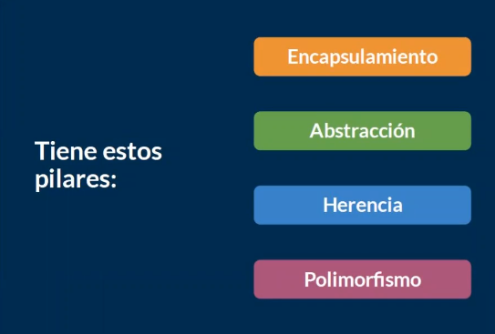
REGLAS PARA EJECUTAR UN CÓDIGO

Slide 2
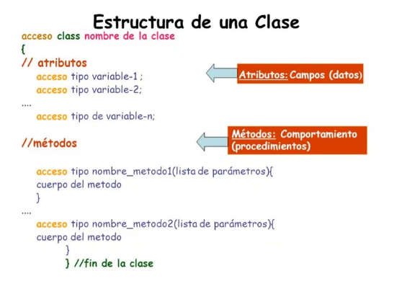

Slide 3
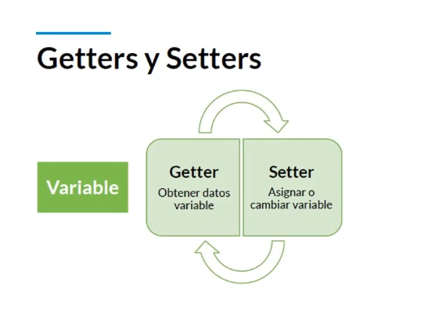
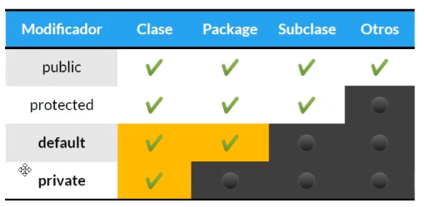
Permiten obtener un dato o cambiarlo de métodos encapsulados (variables privadas).

Slide 4
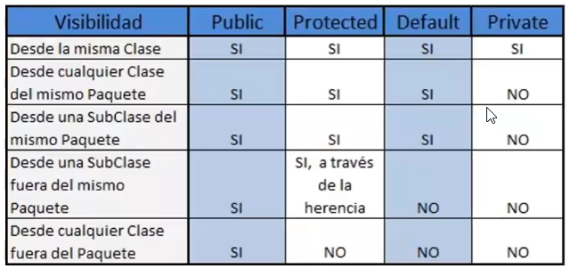

Slide 5
